Slide 1
Миколаївський ліцей №19 Миколаївської міської ради Миколаївської області
ВСЕУКРАЇНСЬКИЙ ІНТЕРАКТИВНИЙ КОНКУРС «МАН-ЮНІОР-ДОСЛІДНИК»
НОМІНАЦІЯ «ІСТОРИК-ЮНІОР»
Тема проєкту:
«ЕКСКУРСІЯ ТАЄМНИЧИМ РАЙОНОМ МІСТА МИКОЛАЄВА-ТЕМВОДОМ»
Автори : Дроботова Дар’я,
Сапожнікова Аріна

Slide 2
Тема: “Екскурсія таємничим районом міста Миколаєва- Темводом”.
Автори: Дроботова Дар’я Андріївна, Сапожникова Аріна Андріївна
Навчальний заклад: Миколаївський ліцей №19
Клас: 9Г
Територіальне віділення МАН: Миколаївське територіальне відділення при МОЦТКЕ УМ
Населений пункт: Миколаївська область, Миколаїв
Керівник: Нуянзіна Олена Анатоліївна, учитель історії та правознавства Миколаївського ліцею №19
Мета: дізнатися цікаве минуле Темводу, його розвиток та сьогоднішній стан, отримати цілісне уявлення про район; зацікавити учнів та інших осіб до поглибленого дослідження історії рідного міста
Завдання: розробити екскурсійний маршрут району; відвідати історичні місця; порівняти сучасний стан Темводу з минулим; визначити проблемні питання щодо зовнішнього вигляду та збереження важливої історичної пам’яті місцевого значення
Об’єкт дослідження:історичне минуле Темводу
Предмет дослідження: споруди району (залишки воріт і огородження концлагерю "Шталаг -364", будинок культури ім.Бондаренка, бараки); монографічна література, архівні документи

Slide 3
Екскурсійний маршрут
Темвод

Slide 4
Екскурсійний маршрут
ТТемвод

Slide 5
Теоретична частина. Аналіз
Темвод – територія на 20 гектарів неподалік з мікрорайоном Соляні. Назва Темводу походить від назви заводу, що функціонував тут за часів Першої світової війни – Трубкового і електромеханічного заводу, що постачав війську елементи для снарядів, робочі інструменти і прилади для керування вогнем корабельної артилерії.
Перші будівлі тут з'явилися ще на початку ХІХ ст. Миколаївські верфі потребували великих площ для зберігання, сушіння та обробки корабельного лісу. Саме на цій пустельній території і розташувалися його склади та сушарки, а також лісопильні та столярні майстерні. Ці землі тоді належали до ведення Морського відомства і перебували під юрисдикцією влади м. Миколаєва. У 1838-18442 роках за розпорядженням Головного командира Чорноморського флоту і портів адмірала М.П. Лазарєва місця складування лісу з усіма цехами на правому березі Інгулу обнесли високою огорожею, охайно викладеною з місцевого каменю-черепашника. Тоді ж тут збудували двоє великих арочних кам'янієих воріт. Перші розташовувалися із західної сторони, неподалік переправи через річку Інгул. Інші– у північно-східній частині – у районі пристані для розвантаження лісу. Частина цих стін з круглими кутовими баштами у багатьох місцях збереглася і до нашого часу.
Трубковий та електромеханічний завод, Колишній канатний завод
Йшла Перша світова війна. Фронт гостро потребував боєприпасів. З цієї причини на базі найдовшої у Миколаєві будівлі колишнього канатного заводу Морським міністерством відкривається Трубковий та електромеханічний завод» (скорочено «Темвод»). На ньому для потреб флоту та армії стали виготовляти гальванічні, ударні, патронні та гільзові трубки для снарядів, бомб та мін. Крім того, на Темводі виготовляли і сучасні для того періоду пристрої управління вогнем корабельної артилерії, а також робочий і перевірочний інструмент.
Адміральтеська верфь

Slide 6
Після революційних подій 1917 року завод «Темвод» став згасати і поступово взагалі припинив випуск якої-небудь продукції. А 26 березня 1920 року рішенням Управління важкої індустрії Українського раднаргоспу створюється Миколаївське державне об'єднання заводів групи «Тремсуд». До нього увійшли суднобудівний завод «Руссуд», суднобудівний та судноремонтний завод «Ремсуд» та трубковий та електромеханічний завод «Темвод». Але й після цього тут мало що робилося. Завод «Темвод» на момент об'єднання вже фактично не існував і був законсервований. Лише до кінця 1920-х років «Тремсуд» почав будувати кораблі та випускати іншу продукцію
В епоху індустріалізації кораблебудування в Миколаєві знову набуло імпульсу до розвитку. Кількість робітників зросла, а житла у місті гостро не вистачало. З цієї причини у 1930-х роках на північ від будівлі колишнього канатного заводу на території колишніх лісових складів розпочалося спорудження нового житлового мікрорайону. За кілька років тут звели 5 одноповерхових та 29 двоповерхових будівель баракового типу (гуртожитків), клуб, їдальні, магазини та навіть футбольний стадіон. Заселялися ці приміщення робітниками заводу ім. 61 Комунара та їхні сім'ї.
На початку війни Темвод був досить густозаселений і розвинений житловий мікрорайон. Проте того ж 1941 року його призначення докорінно змінили німці, які захопили Миколаїв.
Один з бараків на території селища Темвод
Завод “Темвод”
Судобудівний завод “Руссуд”

Slide 7
Практична частина
“Шталаг-364"
Після окупації міста увагу фашистів привернула відокремлена обгороджена кам'яним парканом велика територія, на якій вже були побудовані одно- і двоповерхові корпуси, що стояли окремо, і їх легко можна було перетворити на бараки. Виселивши жителів з будинків, забезпечивши огорожу колючим дротом, що залишилася від старого Адміралтейства і поставивши сторожові вишки, нацисти створили з житлового Темвода концентраційний табір для радянських військовополонених. Табір отримав назву "Шталаг-364"
Арка “Шталаг 364”. Фото Вікіпедія
Територія конц-табору “Шталаг 364”. Фото: гугл карти
Адміністративна будівля на території табору. Фото: inshe.tv

Slide 8
За даними німецьких фондів, він існував з квітня 1942-го до листопада 1943 рр. Комплекс споруд шталагу складався з двадцяти шести бараків на сімдесят тисяч полонених, яких поділяли на чотири умовних зони за національним принципом, більшість із яких склали росіяни та українці, частково — представники інших республік СРСР. Неопалювані взимку і без шибок бараки, де містилося до сорока бранців, не мали шансів на втечу: вони були захищені від світу кількома рядами колючого дроту, сторожовими вежами з кулеметними розрахунками. Люди спали на цементній підлозі. Бранців годували, як правило, з корит для худоби баландою з лушпиння, до якої рідко, коли додавали листя соняшника, тирсу. Відомо, що в таборі не було трави: її поїли до корінців. Як пригадують в'язні львівського шталагу, у них навіть траплялися випадки канібалізму.
Тривалість робочого дня складала 12-14 годин на добу в залежності від фізичної групи. В роботах було задіяно до 90% полонених, закріплених за відповідними трудовими загонами. Робочий день розпочинався із того, що табірний поліцай тарабанив ломом по рейці в караульному приміщенні. Згодом із бараків виходили виснажені військовополонені. Як правило, їх працю використовували на суднобудівних заводах, які умовно об'єднали у Південну верф — корабельну міць Третього Рейху. До того ж, на плечі бранців було покладено всі роботи з відновлення промисловості, військових баз, аеродромів, комунального господарства, житлового фонду, що потребували відновлення. Відомо, що на початку березня 1944 року, напередодні визволення Миколаєва, до спішно підготовлених у таборі траншей із трупами безперервно підганяли нових жертв і розстрілювали. Кожен новий пласт обливали бензином, підкидали дрова та знову вкривали гарячими людськими тілами. Статистика свідчить: на Темводі поховано близько 30 тисяч людей, повний список імен яких не встановлено і досі. У «Книзі пам’яті України. Миколаївська область» згадані прізвища тільки 4655 земляків-військовополонених, подальша доля яких не встановлена.
Радянські військовополонені в німецькому полоні.
Фото: : Ташлай Л.Б., Даниленко Т.І. За колючим дротом: "Шталаг-364" - табір смерті.
Пам'ятний знак про жертв "Шталагу-364".

Slide 9
Табір №126 МВС СРСР,утворений 16 червня 1943 р. у м. Шадринськ Курганської області, зупинився в Миколаєві тільки 10 травня 1944 року. Для його розміщення виділили шматок землі в межах темводівського „Шталагу-364”, де розмістили фашистських військовополонених для їх використання на примусових роботах із відновлення Миколаєва. Як свідчать факти, за огорожею цього концтабору ще виднілися гори трупів, людських кісток. Поруч була величезна яма: донедавна в ній спалювали трупи полонених. Тут же, за 70-80 м від корпусів бараків, на території Суднобудівного заводу імені 61 Комунара, стояла обладнана колючим дротом, мишоловка на шість відділень, де фашисти катували бранців: їх залишали стояти влітку під палючим сонцем роздягненими до пояса та без головного убору. На горищах корпусів табору все ще зберігалися дрова: фашисти планували повністю зачистити табір, але не встигли...
У вересні 1944 року до Миколаєва прибула перша партія військовополонених, яких наприкінці 1945 року було близько 20 тисяч осіб. Частина з них – примусово вивезене з Румунії, Югославії, Угорщини, Чехословаччини населення. З метою уникнення скупчення та ефективного управління в Миколаєві бранців поділили на відділення, взводи, роти, а батальйони — за національним принципом. Зокрема, діяло 9 німецьких батальйонів, 6 – угорських, 2 – румунських, до яких долучили австрійців, голландців, бельгійців, чехів, румунів, поляків, росіян, українців, словенців, болгар, французів, греків, литовців, циганів, євреїв, латишів, сербів, шведів, хорватів, італійців, русинів, фінів, швейцарців, люксембуржців.
Трудовий фонд повоєнних бранців із Темводу використано на роботах з відродження суднобудівного заводу імені 61 Комунара, а таборове відділення №1 — на реанімації суднобудівного заводу імені Андре Марті, зокрема, його 18-ти цехів: електромонтажного, механічно-ремонтного, інструментального, корпусного, деревообробного, чавуноливарного, міднокотельного, цеху металоконструкцій, котельні, ЦЕС, паротяжного депо, каботажного молу, гаражу. Таборове відділення № 2 наново будувало Військово-морське мінно-торпедне авіаційне училище імені Героя Радянського Союзу С.Леваневського. Одночасно велися роботи з відновлення морпорту, кар’єрів, підсобних господарств, драмтеатру імені В.Чкалова, Миколаївської ТЕЦ, залізниці, житлового фонду. За кілька років було відновлено „Дормашину”, кораблебудівний інститут, будівельний, суднобудівний технікуми, трамвайні шляхи, вагони, бані, пральний комбінат, водопровідні колодязі, насосні станції, водонапірну вежу.
Незважаючи на це, серед військовополонених були втрати. За орієнтовними даними, їх померло вдесятеро менше, ніж радянських військовополонених. Кажуть, що загиблі бранці поховані в одній із частин Темводу

Slide 10
Лагерна Кухня Шталага 346. Фото: Ташлай Л.Б., Даниленко Т.І. За колючим дротом: "Шталаг-364" - табір смерті.
Радянські військовополонені в німецькому полоні.
Фото: : Ташлай Л.Б., Даниленко Т.І. За колючим дротом: "Шталаг-364" - табір смерті.
Поступово кількість німців у таборі зменшувалася і вже до кінця 1949 їх зовсім не залишилося. А вже з 1947 року частина корпусів стали відновлювати життя сімей корабелів. Колючий дріт з огорожі навколо селища зняли, житлові корпуси відремонтували і через гостру нестачу житлового фонду знову заселили сім'ями працівників заводу ім. 61 Комунару. За короткий час тут розмістили 1320 сімей. Частину корпусів почали використовувати під молодіжні гуртожитки. Через дефіцит житла в місті це було вимушеним заходом.
Молодіжні гуртожитки. Фото: гугл карти

Slide 11
Практична частина
Палац культури ім.Бондаренка
1950-х у селищі відремонтували клуб, якому дали ім'я Бондаренко. Його будівля збереглася до наших днів. Але з кінця 1980-х років воно не використовується за призначенням. Місце, де розташовувався перший стадіон на Темводі, згодом зайняли заводські цехи. У зв'язку з цим із північно-західного боку селища збудували новий стадіон. Однак, умови проживання в корпусах селища, як і раніше, були далекі від ідеальних через відсутність зручностей. У зв'язку з цим розпочалося поступове розселення його мешканців. У 1980-х роках мешканців селища повністю розселили. Тоді втілювався у життя грандіозний проект реконструкції заводу ім.61 Комунара. Згідно з проектом, на місці Темвода, аж до корпусів МКІ, мали розміщуватися заводські цехи. Але, на жаль, ці ідеї так і не втілилися у життя. Завод модернізували лише частково. Однак багато колись житлових будинків Темвода встигли розібрати.
До цього часу збереглося лише 5 двоповерхових корпусів, будинок культури та ще одна нежитлова будівля. Зараз територія селища в основному занедбана і є моторошним і водночас таємничим видовищем. Згодом вона запустилася і частково заросла чагарником. Корпуси, що залишилися, напівзруйновані. На місці поховання німців – звалище.
Зараз важко повірити, що на цій спустошеній, занедбаній і порослій диким листіям місцевості раніше жили люди. Крізь асфальт досі пробивається бруківка, а серед пагорбів видно залишки фундаментів будинків і біліючі, наче гриби після дощу, залишки шахт від бомбосховищ. Досі під землею Темвода хитромудро сплітаються ходи. Іноді на просторах Темвода, що пустують і лякають, можна виявити стару черепицю з маркою "Петрівка" та залишки колишньої інфраструктури: залишки парку, будівлі аптеки, ворота Адміралтейства, через які виводили в'язнів. Напівзруйнований стоїть колись ДК "Бондаренко", зяючи руїнами. Про страшні часи цього місця нагадують лише пам'ятний знак жертвам фашизму, які загинули у таборі та меморіальна табличка на старих воротах Адміралтейства.

Slide 12
Практична частина
Палац культури ім.Бондаренко
Будинок культури на Темводі збудували під час активного розвитку цього мікрорайону. До війни тут проживало близько 3 тисяч чоловік. Під час окупації німці організували на Темводі концтабір радянських військовополонених "Шталаг-364", де було вбито понад 30 тисяч людей. Після війни, згодом, Темвод занепав. На початку 80-х із нього відселили всіх мешканців. Частину будівель розібрали, частина залишилася занедбаною.
Палац культури ім. Бондаренко. Фото: Сапожникова Аріна
Дроботова Дар’я
Палац культури ім. Бондаренко. Фото: Сапожникова Аріна, Дроботова Дар’я
Палац культури ім. Бондаренко. Фото: Сапожникова Аріна
Дроботова Дар’я

Slide 13
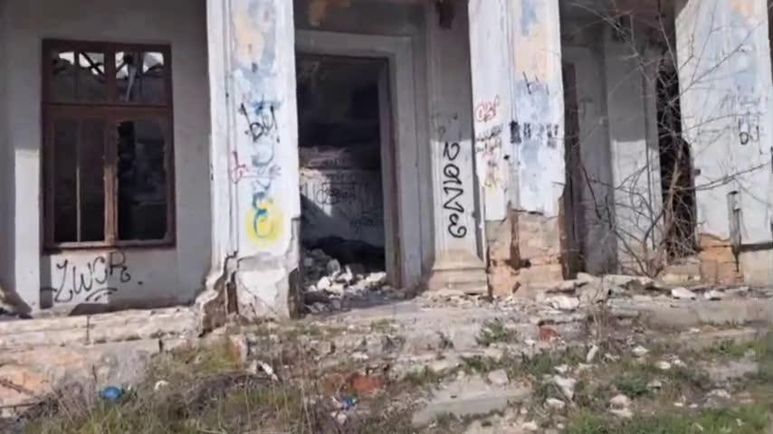
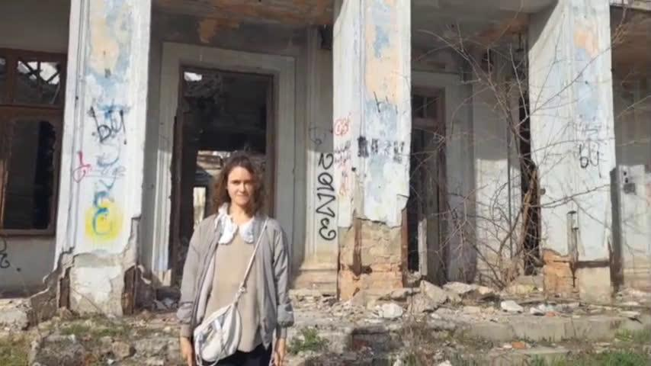
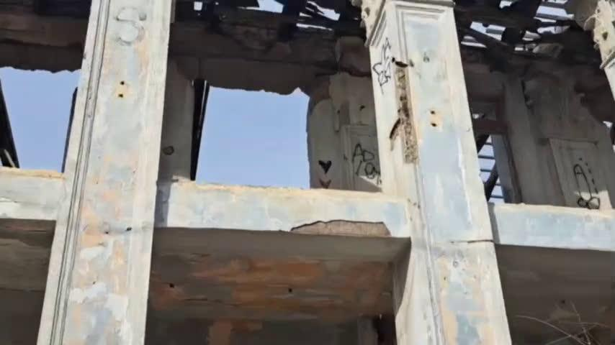
Фото : Сапожникова Аріна, Дроботова Дар’я

Slide 14
Висновок: екскурсія по Темводу – це не просто прогулянка, це подорож у часі. Залишки воріт і огородження концлагерю "Шталаг -364", будинок культури ім.Бондаренка та ще декілька нежитлових будівель є нагадуванням про важливі історичні події тих часів та включені до переліку культурної спадщини Миколаївської області. Але ворота концлагерю руйнуються і потребують термінового відновлення. Треба чітко визначити територію концтабору, заборонити нелегальне звалище, а поруч зі спільними могилами встановити Монумент скорботи і пам’яті. Це треба не для минулого, а для майбутніх поколінь. У зв’язку з чим нами вирішено направити колективний лист до міської влади для з’ясування причин відсутності розвитку району та прохання звернути увагу на необхідність вжиття заходів щодо збереження історичної пам’яті району

Slide 15
Список використаних джерел:
Животовська, В. Там вижити – означало перемогти / В. Животовська // Рідне Прибужжя. – 2011. – №39(9 квіт.). – С. 3. – (11 квітня –Міжнародний день визволення в’язнів фашистських таборів).
Концтабір у центрі Миколаєва: що відбувалося за стінами "Шталагу-364" в роки Другої світової та після неї
Ташлай Л.Б., Даниленко Т.І. За колючим дротом «Шталаг-364» – табір смерті. – Миколаїв: Видавнитво Ірини Гудим, 2011. – 144 с.: іл.
Чернявський В.В «Темвод: завод, лагерь, почелок, пустошь»: историч.очерк, 2022.-80с.
https://archive.mk.ua/nda/funds-until-1917/
https://mk.archives.gov.ua/newsm/1171-news-21092021.html
https://wikimapia.org/#lat=46.985507&lon=32.000942&z=15&l=&ifr=1&m=w
https://wikimapia.org/#lat=46.982671&lon=32.006795&z=17&l=&ifr=1&m=w
http://bazar.nikolaev.ua/node/2678
https://www.wikidata.uk-ua.nina.az/%D0%A2%D0%B5%D0%BC%D0%B2%D0%BE%D0%B4_(%D0%9C%D0%B8%D0%BA%D0%BE%D0%BB%D0%B0%D1%97%D0%B2).html
https://www.researchgate.net/profile/Yuriy-Kotlyar/publication/358107120_Istoria_Etnografia_Kultura_Novi_doslidzenna_zbirnik_naukovih_materialiv_HII_Mikolaivskoi_oblasnoi_kraeznavcoi_konferencii_2021/links/61f05205dafcdb25fd4ea60b/Istoria-Etnografia-Kultura-Novi-doslidzenna-zbirnik-naukovih-materialiv-HII-Mikolaivskoi-oblasnoi-kraeznavcoi-konferencii-2021.pdf
https://www.0512.com.ua/news/3275628/izgotovavlivali-truby-dla-snaradov-i-sovremennye-pribory-upravlenia-artillerijskim-ognem-istoria-zavoda-temvod-v-nikolaeve-foto
https://mer.mk.ua/novosti-organizacii/post/tainstvennyj-temvod-v-nikolaeve-proveli-ekskursiyu-po-mestam-zabytoj-istorii
https://pkm.mk.ua/mykolayivskyj-oblasnyj-krayeznachyj-muzej-staroflotski-kazarmy/

